Slide 1

Sistema de anulación de horas
Integrantes:​
Sebastián Hidalgo​​
Diego Robles​
Matías Sepúlveda​​
André Espinoza​​
Javier González​​
Matías Rietta
Profesor:​
Dr.Thierry De Saint Pierre Sarrut

Slide 2
Tabla de contenido
Investigación general
Introducción
Equipo y roles
Planificación
Requerimientos funcionales y no funcionales
Solución propuesta
Pmv (Producto mínimo viable)
Conclusiones

Slide 3

Introducción
Desafio: Mejorar la gestión de citas médicas en RedSalud mediante un sistema eficiente de anulación y reprogramación de horas.

Slide 4

Equipo y Roles de Cada Integrante
André Espinoza: Líder de Proyecto
Diego Robles: Desarrollador Backend
Javier González: Desarrollador Backend
Matías Sepúlveda: Desarrollador Frontend
Matías Rietta: Desarrollador Frontend
Sebastián Hidalgo: Desarrollador Frontend

Slide 5

Planificacion
Análisis y Recolección de Requerimientos
Diseño del Sistema y Prototipo
Desarrollo e Implementación
Pruebas y Evaluación
Entrega y Documentación Final

Slide 6
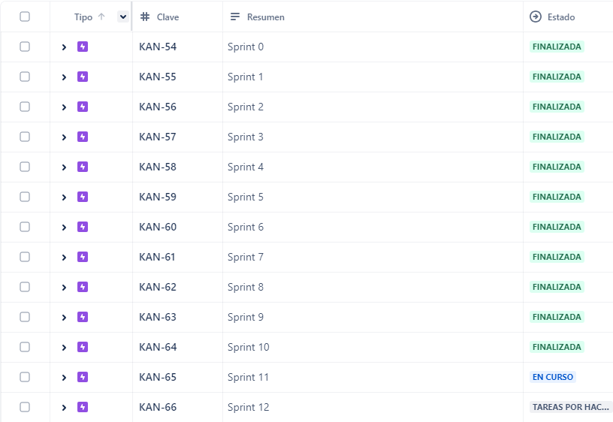
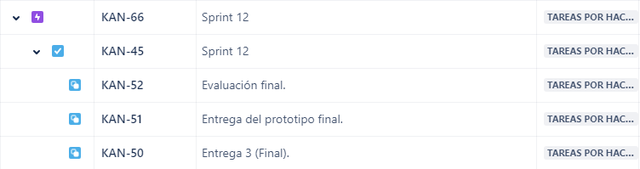
Sprints
Notes:
https://seba2602hid.atlassian.net/jira/software/projects/KAN/boards/1/timeline

Slide 7
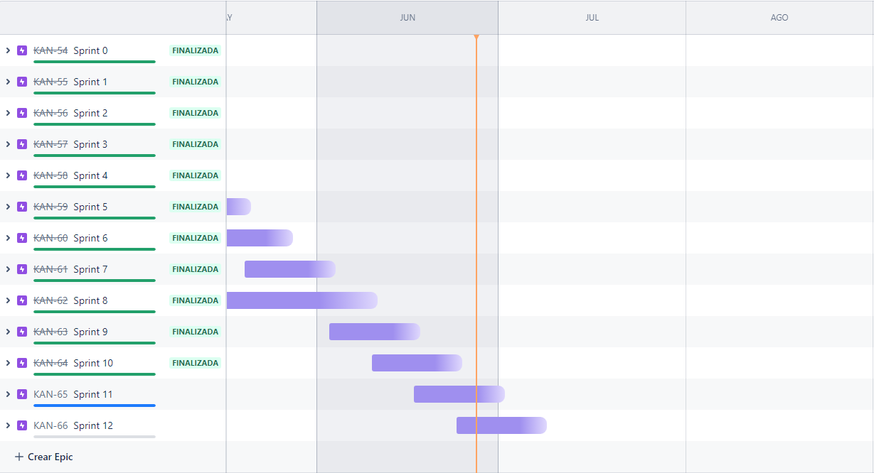
Gantt

Slide 8
Requerimientos Funcionales
Requerimientos no Funcionales
RF-001: Permitir la anulación de citas por parte de los médicos de forma autónoma.
RF-002: Notificar automáticamente a los pacientes sobre las anulaciones y reprogramaciones.
RF-003: Proveer un calendario interactivo para la gestión de citas.
RNF-001: Mantenibilidad: El sistema debe ser fácil de mantener y actualizar.
RNF-002: Rendimiento: El sistema debe mantener tiempos de respuesta rápidos incluso en momentos de alta demanda.

Slide 9
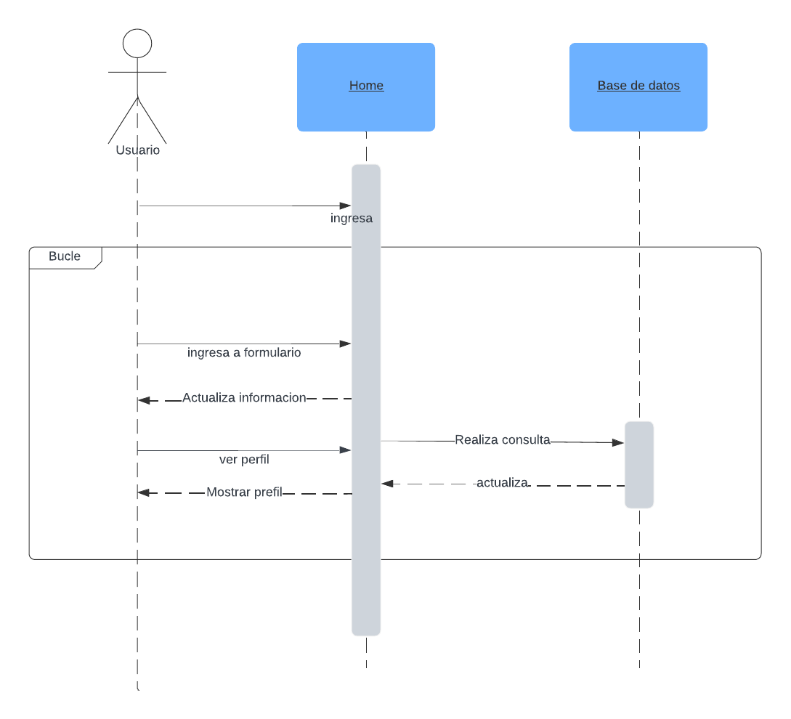
Diagrama de secuencia

Slide 10
Solución Propuesta
Desarrollo de un sistema semiautomatizado que permita a los médicos y pacientes gestionar anulaciones y reprogramaciones en tiempo real, integrando notificaciones automáticas y un calendario interactivo.

Slide 11
Formulación Funcional
Novedoso: Desarrollo de un sistema semiautomatizado que permita a los médicos y pacientes gestionar anulaciones y reprogramaciones en tiempo real, integrando notificaciones automáticas.

Slide 12
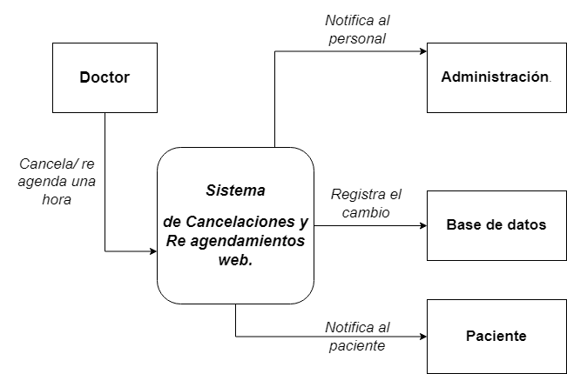
Diagrama de contexto

Slide 13
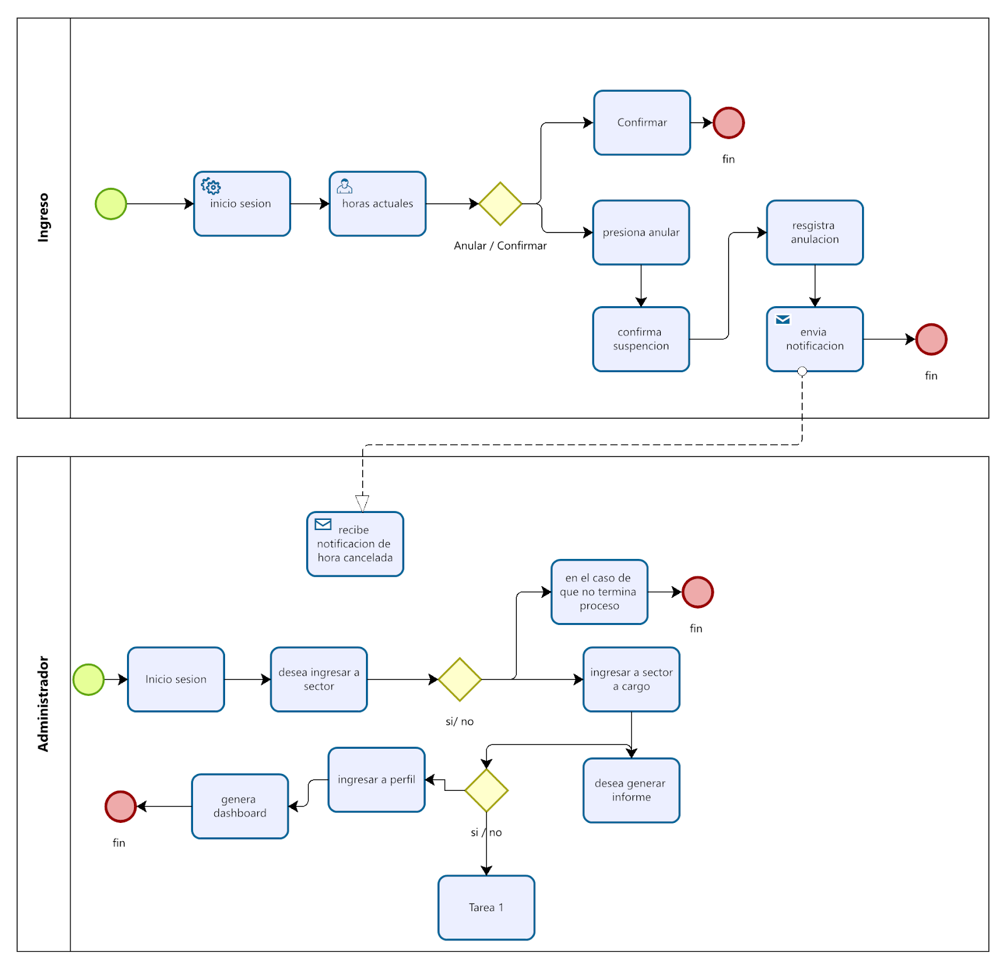
Diseño con UML

Slide 14
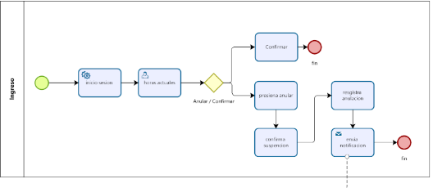

Slide 15
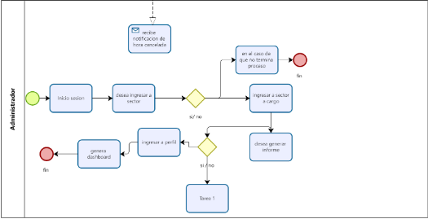

Slide 16
Pmv (Producto Mínimo Viable)
Alcance del Prototipo:
Principales Funcionalidades:
Anulación de citas por parte de los médicos.
Notificación automática a pacientes.
Reprogramación de citas mediante un calendario interactivo.
El alcance funcional del prototipo incluye la capacidad de ingresar el registro de los datos del formulario, indicando la anulación de una hora.

Slide 17
Conclusiones
Principales Resultados
Reducción de las pérdidas de horas médicas, mejora en la satisfacción de los pacientes y mayor eficiencia en la gestión de citas.
Aprendizajes
Importancia de la automatización en la gestión de citas y la integración de sistemas de notificación.
Próxima Etapa
Para la próxima etapa del proyecto, planeamos mejorar el prototipo actual e implementar la aplicación AWS.

Slide 18
Muchas gracias por su atención

